Slide 1

情報モラルかるたで
学ぼう

Slide 2
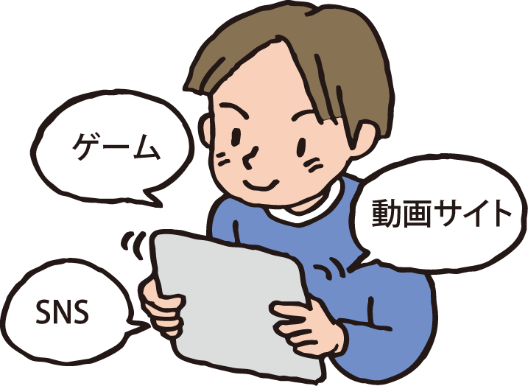
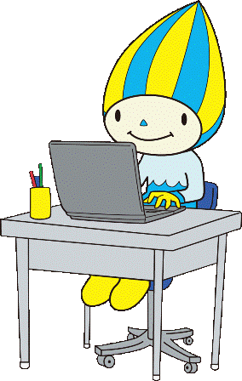
インターネットで
どんなことをしていますか？

Slide 3
３ 携帯電話（スマートフォン）の利用時間（岐阜県）
携帯電話を使う時間は平日で１日あたりどれくらいですか。
※「ほぼ毎日使う」と答えた児童生徒のみ回答
5時間以上
3～5時間
1～3時間
1時間まで
出典：「令和７年度情報モラル調査」（岐阜県教育委員会）より

Slide 4
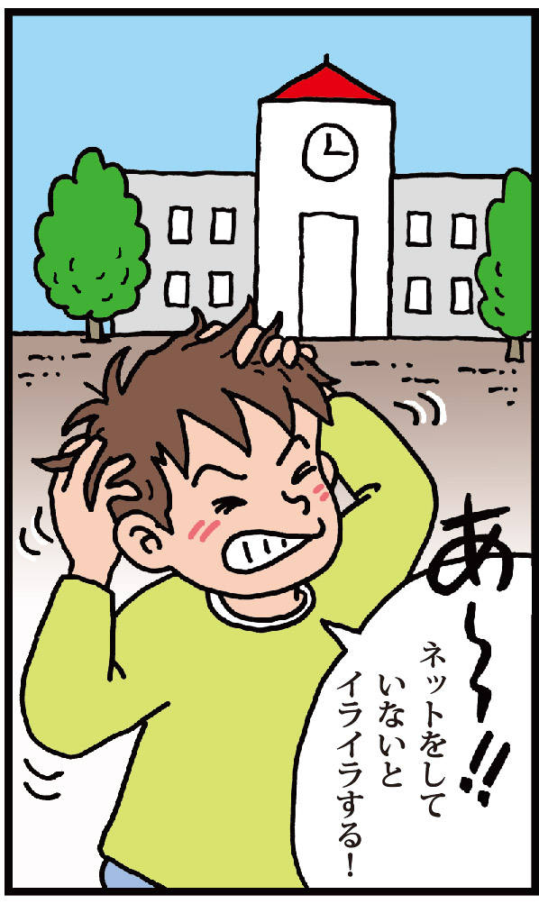
長時間利用がつづくと？
・宿題をしない
・よふかしをする
・朝起きられない
・イライラする
・学校を休む

Slide 5
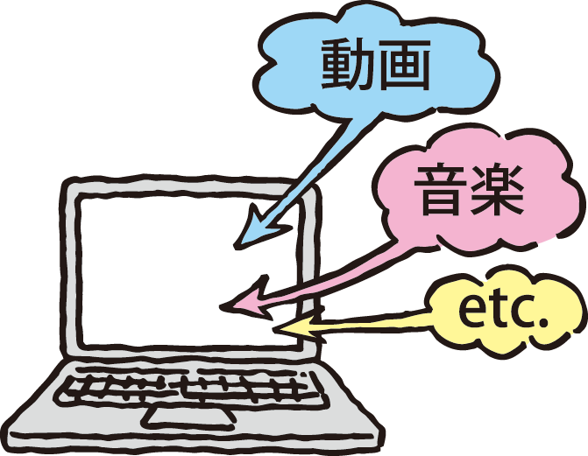

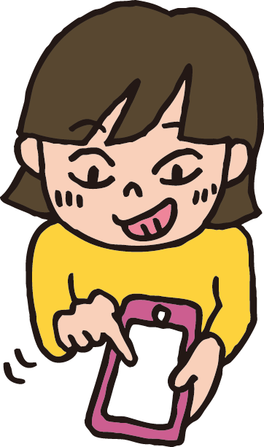

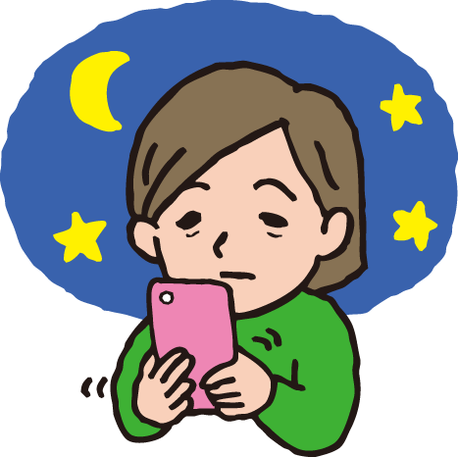
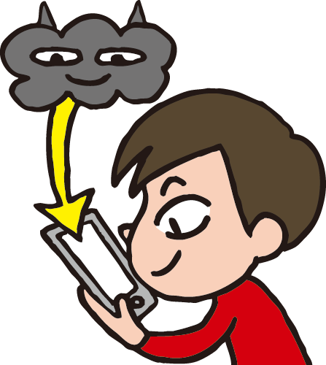
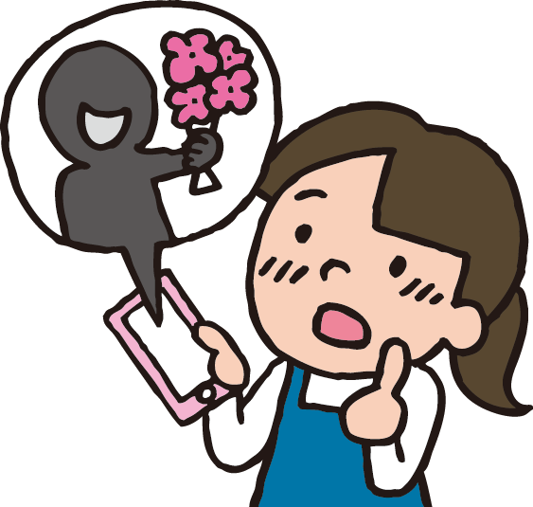
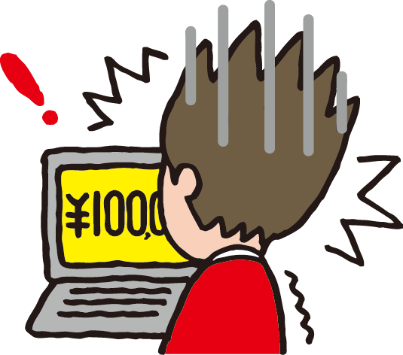
たのしい けど トラブル も・・・
1
悪口・いじり
2
不適切情報の
発信
3
不適切サイトの閲覧
4
著作権の
侵害
「個人情報」
「個人情報の流出」
「無断公開」
有害サイト
「グルチャはずし」
「ネットいじめ」
「悪ふざけの自慢を投稿」
「悪口や嘘の書き込み」
「不適切画像」
「違法ダウンロード」
5
知らない人との
出会いによるトラブル
6
高額課金
7
不適切な利用方法
8
不正アプリのインストール
「ワンクリック詐欺」
「ゲーム課金」
依存
「ながらスマホ」
学校学習用タブレットの
不適切利用
  コミュニティーサイトでの出会い
「使いすぎ」
出典：教材「『楽しいコミュニケーション』を考えよう！家庭での対話編」
（一般財団法人LINEみらい財団）より

Slide 6
わかっていても、自分ではなかなか
コントロールできない
知らないうちに使いすぎや、危険な目に
かるたをやって考えよう！

Slide 7
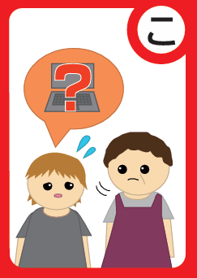
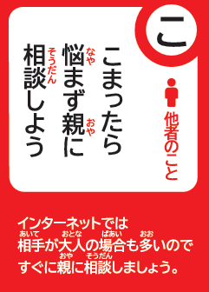

Slide 8
ふりかえり
「〇×クイズ大会」
・これから４つ問題を出します。
・〇か×でこたえてください。
・１つ正解したら１点です。
・最後の問題のみ、２点です
Notes:
振り返り ※実態に応じてアレンジ
かるたをやって、かんがえたことをグループで伝え合いましょう。
どんなことを言えばよいかというと
・心に残った絵札について
・インターネットの利用についてどんなことに気を付けたいか
・利用の約束を一つ決めよう

Slide 9
第１問
SNSにあげた写真から、場所を特定することができる。
SNSとは、
・・・インターネット上で人とつながって、メッセージ、動画、写真などのやりとりができるサービス

Slide 10
〇
第１問
正解は・・・
写真には、位置情報（場所を知らせる情報）が記録されることがあるので、SNSにあげた写真から、場所を特定することができます。

Slide 11
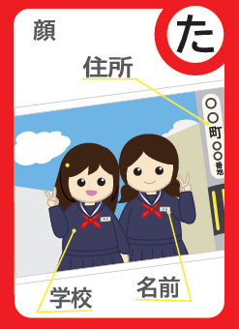
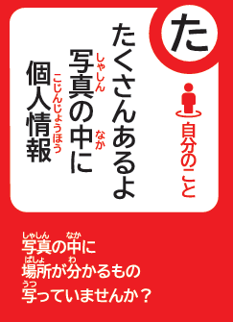

Slide 12
第２問
インターネットに発信した情報は、
完全に消すことができる。

Slide 13
×
第２問
正解は・・・
ネットに発信した情報は世界中の人が見て、誰かが保存するかもしれません。「一度ネットに発信した情報は、二度と消えない！」と思いましょう。

Slide 14
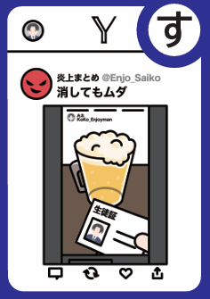


Slide 15
第３問
無料アプリは、インストールした後、すべて無料で遊べる。

Slide 16
×
第３問
正解は・・・
無料アプリでも、一部有料のアイテムなどがあるアプリがあります。本当にすべて無料かインストールする前に確認しましょう。

Slide 17
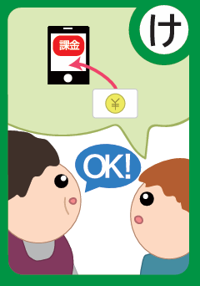


Slide 18
第４問
小、中学生のインターネット被害の
件数は、年々増えている。

Slide 19
〇
第４問
正解は・・・
残念ながら、ネット被害は年々増えています。「自分は大丈夫」という考えが、被害者になるもとです。

Slide 21

ネットと上手に付き合おう

Slide 22
わかっていても、自分ではなかなか
コントロールできない
知らないうちに使いすぎや、危険な目に
そこで
ルールづくりとフィルタリング

Slide 23
家庭でのルール作り
ルール作りの３原則
  機器（スマホ、ゲーム機）を使う前にルールを決める。
  家族みんなで話し合い、ルールを決める。
  守ることができているかチェックし、ときには見直す。

Slide 24

家庭でのルールづくり
ルールにいれた内容
・じかん、ばしょ（充電場所）
・課金（かきん）について
・守れなかったときどうするか
親子で一緒に考える
ことが大切です。
効果のあるルールにするために
・ルールを見える場所にはっておく
・見直しをする
・大人も手本となる使い方をする

Slide 25
家庭でのルールづくり
いつ、何をするか優先順位を決めて、
使用時間を親子で相談してみよう！
・必ず行う事 食事、家庭学習、寝る など
・やったほうがよいこと お手伝い、習い事の練習 など
・やりたいこと スマホ、ゲーム、マンガ など
５時 |  | ６時 |  | ７時 |  |  | １６時 |  | １７時 |  | １８時 |  | １９時 |  | ２０時 |  | ２１時 |  | ２２時
 |  | 起床 |  |  | 学校 |  |  |  |  |  |  |  |  |  |  |  | 就寝
かぎられた時間をどう使いますか？
将来のため？
今の楽しさ？

Slide 26
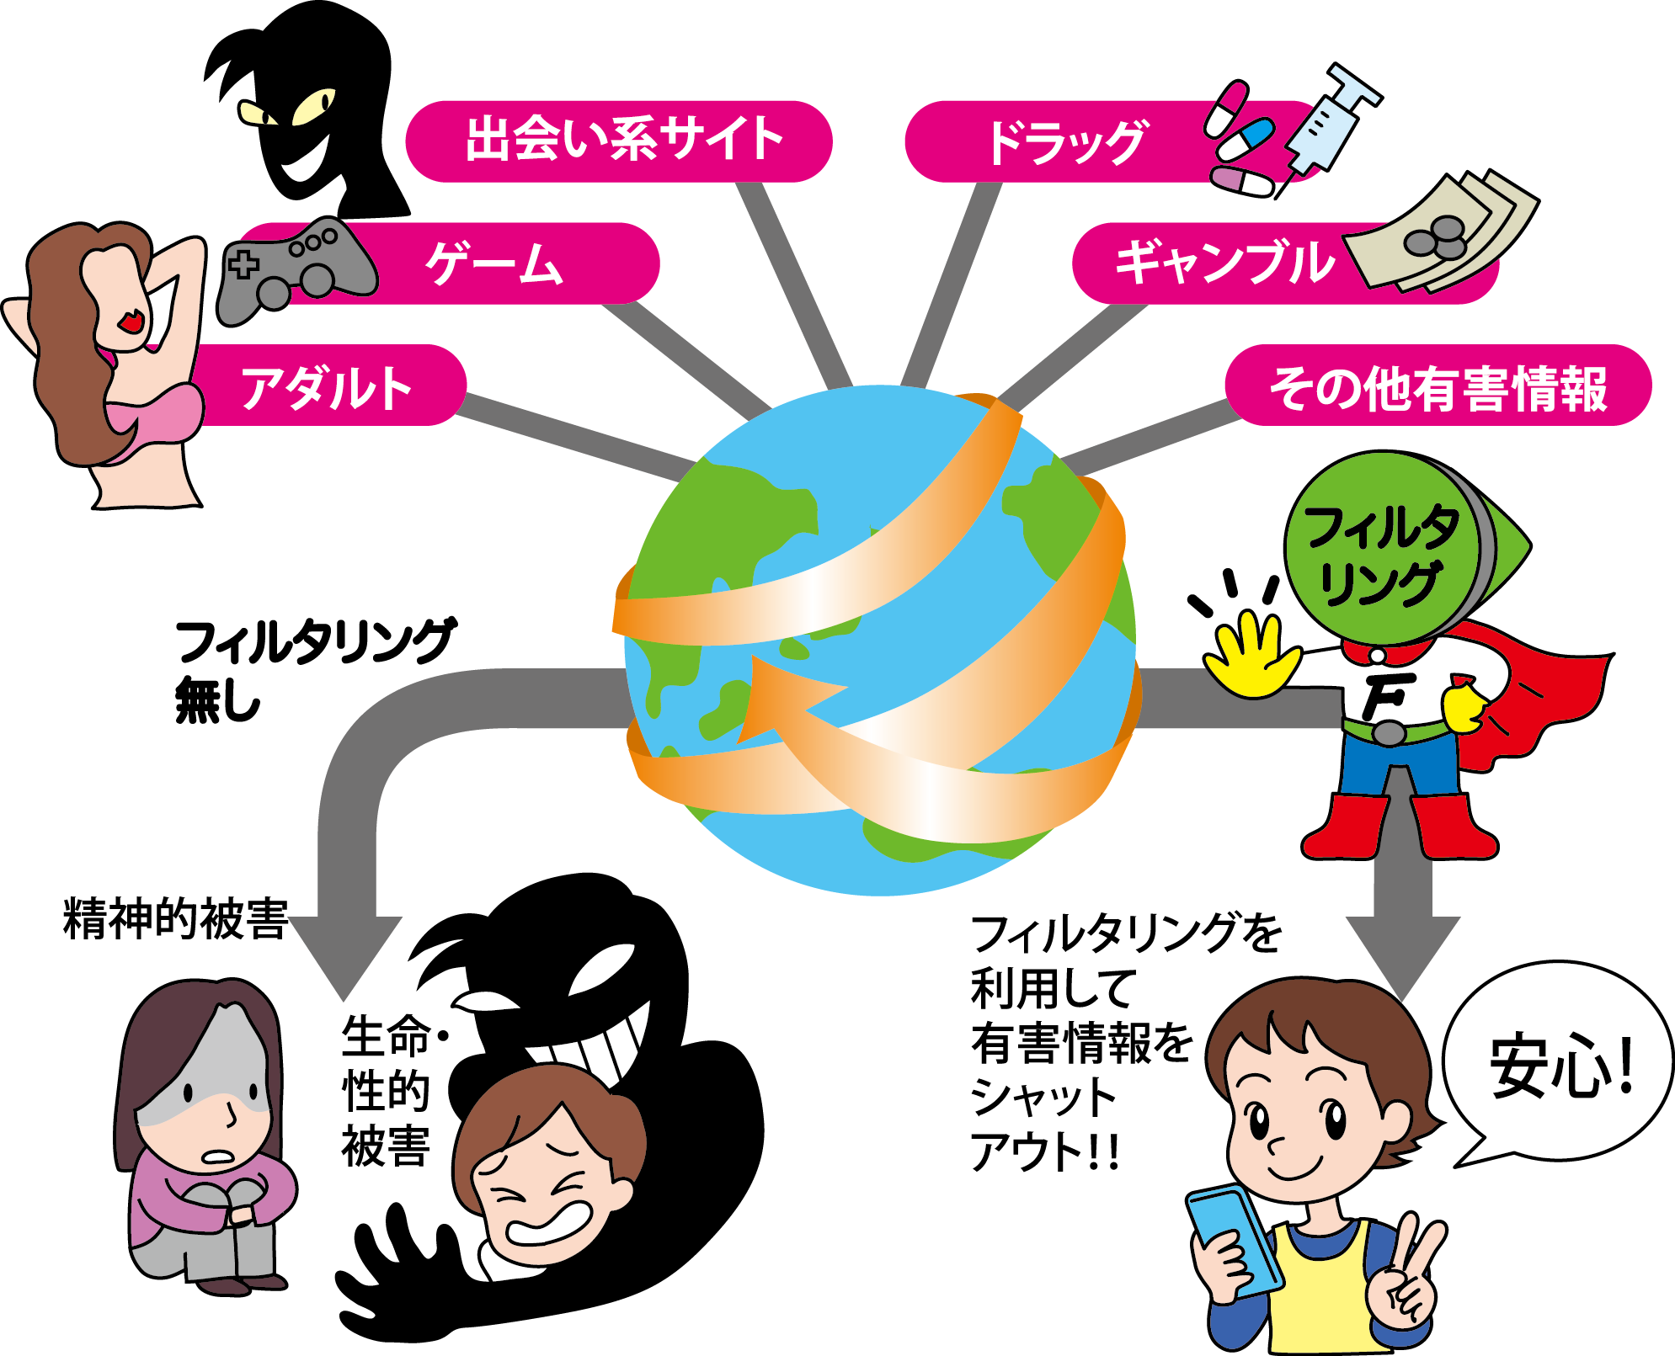
フィルタリング
★フィルタリングとは
  子どもに見せたくない有害なサイト閲覧を制限する機能
★なぜ必要か
  子どもたちが有害なサイトに無防備なまま接しないために

Slide 27
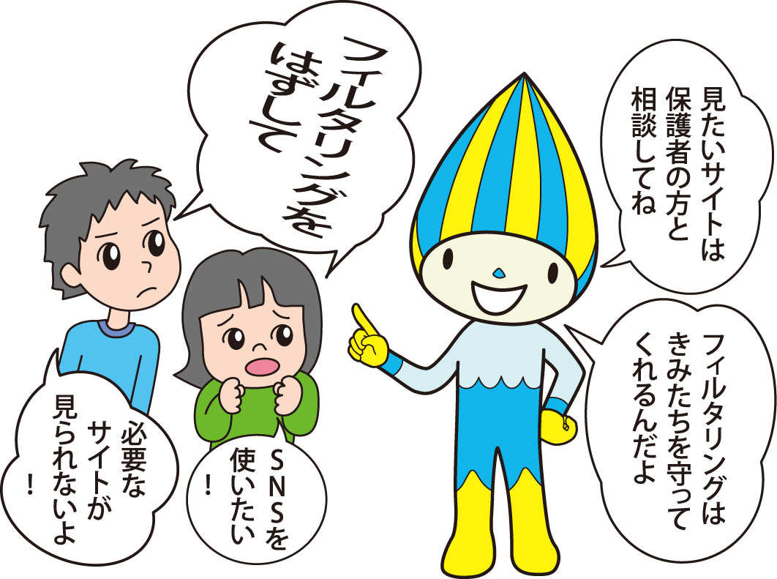
フィルタリング②
  ※法律や条例により，青少年（１８歳未満）が利用する携帯電話を契約する場合に，下記の事項が義務付けられています。
事業者等
  ○青少年確認
  ○フィルタリング等の説明
  ○フィルタリングソフトウェアやOSの設定
保護者
  ○利用者が青少年である旨の申し出
  ○フィルタリングを利用しない場合の
  理由書の提出
  ○フィルタリングの設定を希望しない場合の理由書を提出
  ○子どもの適切なインターネット利用の管理

Slide 28
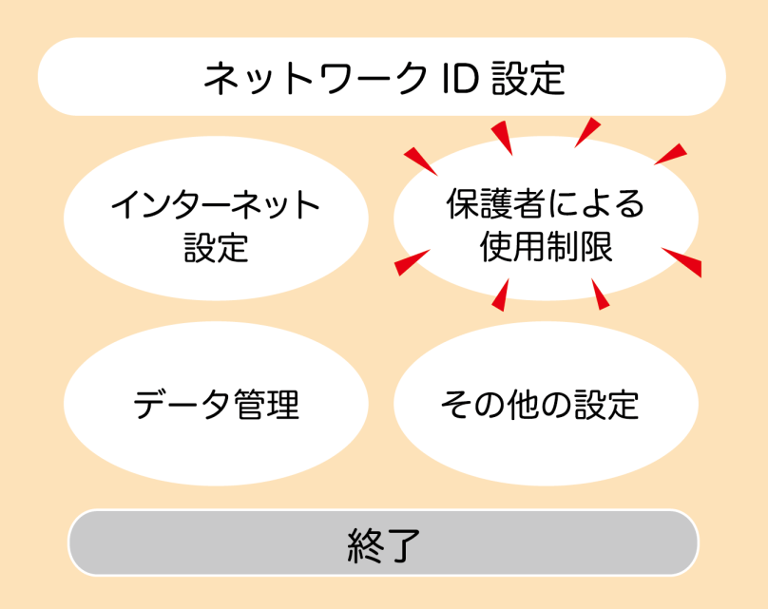
ペアレンタルコントロール機能
★ペアレンタルコントロール機能とは
  子どもによる情報通信機器（スマートフォンやタブレット，
  ゲーム機）の利用を，保護者が制限し監視する機能のこと。
★なぜ必要か
  子どもたちが有害なサイトに無防備なまま接しないために。
  ・悪影響を受ける ・高額な利用料を請求される
  ・犯罪に巻き込まれる etc.
★具体的な使用制限の例
  子どもの年齢に応じて，利用時間や利用場所，利用アプリなどを制限
  インターネット利用時にフィルタリングで有害情報を見られないように制限
  写真や画像など，個人情報を含む可能性があるデータの送受信を制限
  利用状況を保護者が確認
ペアレンタルコントロール設定メニュー画面例

Slide 29
被害にあった人は フィルタリングをしていたか
被害者の多くが「フィルタリングなし」使用している端末は大丈夫ですか？
出典：「令和７年度における少年非行及び子供の性被害の状況」（警察庁）より

Slide 30
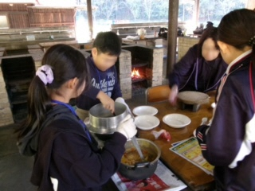
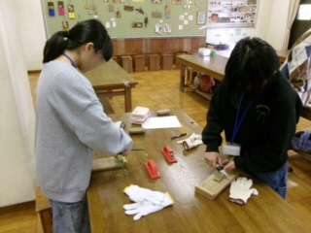
ネット以外の活動（余暇）
スマホやゲーム以外の楽しみを
家族で取り組む時間を作る
ぎふあおぞらキャンプ２０２４(岐阜市少年自然の家）
〇 キャンプ
〇 釣り
〇 軽スポーツ
〇 料理
〇 地域行事や自治体の
イベントへの参加
１、新しい楽しみの発見
２、家族のコミュニケーション増加
３、安心感の増加
【デジタルデトックス】
一定期間デジタルデバイスを距離を置いてストレス軽減現実社会におけるコミュニケーションや自然とのつながりにフォーカスを！!
家庭での居場所に安心感がもてると、互いに
声を掛けやすくなり、相談しやすい雰囲気に

Slide 31
ネットトラブルにあったら
「親、ともだち、たよれる人に相談」
トラブル
発生
みんな
周囲の
信頼できる大人
（保護者や学校の先生など）
  専門機関
  ・サイト運営者,管理者
  ・サーバ管理者
  ・ネットワーク管理者
  ・警察
  ・国，自治体の行政サービス
相談
相談

Slide 32
ネットの安全・安心な利用
＝ 日常のモラル ＋ インターネットの特徴の理解
ネットをうまく使うには
ネットの特徴の理解と
リアルな生活での約束や
仲間とのかかわり
を大切にしよう。

Slide 33
ネットの安全・安心な利用
＝ 日常のモラル ＋ インターネットの特徴の理解
日常のモラル
・約束やきまりを守る
・相手の気持ちを考えた言葉や行動
・自分の情報や他人の情報を大切にする。
・知らない人についていかない。
・知らない人に連絡先を教えない。
・健康的な生活（よく寝る、たべる）
・みんなが使う場所・ものを大切に使う。

Slide 34
ネットの安全・安心な利用
＝ 日常のモラル ＋ インターネットの特徴の理解
インターネットの特徴
・うそか本当かわからない。
・相手がだれなのかわからない。
・ID、パスワードはとても大切。
・情報は一気に広がる。
・ネットにあげた情報は完全には消えない。

Slide 35
ネットの安全・安心な利用
＝ 日常のモラル ＋ インターネットの特徴の理解
以上で授業を終わります
自分と相手
誰もが楽しめる使い方を
していきましょう。
35

